Slide 1
§10 . 3 任意项级数
一、交错级数及其敛散性的判别法
交错级数、莱布尼茨定理
二、绝对收敛与条件收敛
绝对收敛与条件收敛、
定理7
三、狄利克雷判别法与阿贝尔判别法
阿贝尔变换式
狄利克雷判别法、阿贝尔判别法

Slide 2
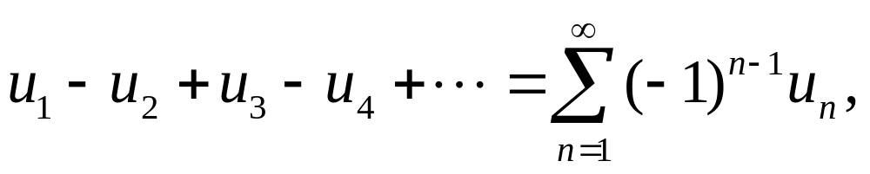
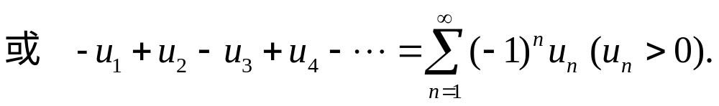

1. 交错级数及其审敛法
§10.3 任意项级数
所谓任意项级数,就是既有无穷多个正项,又有无穷多个
负项的级数.
交错级数：各项是正负交错的级数,即可写成下列形式:
其中 u_{n}＞0 (n = 1,2,…）.
（1）u_{n}≥u_{n+1} (n=1，2，3，· · ·)；
则级数收敛，且其余项r_{n}的绝对值|r_{n} |≤ u_{n+1}．

Slide 3

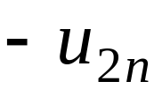


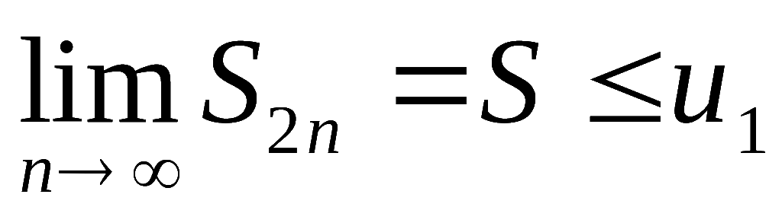
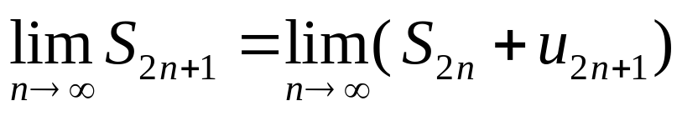
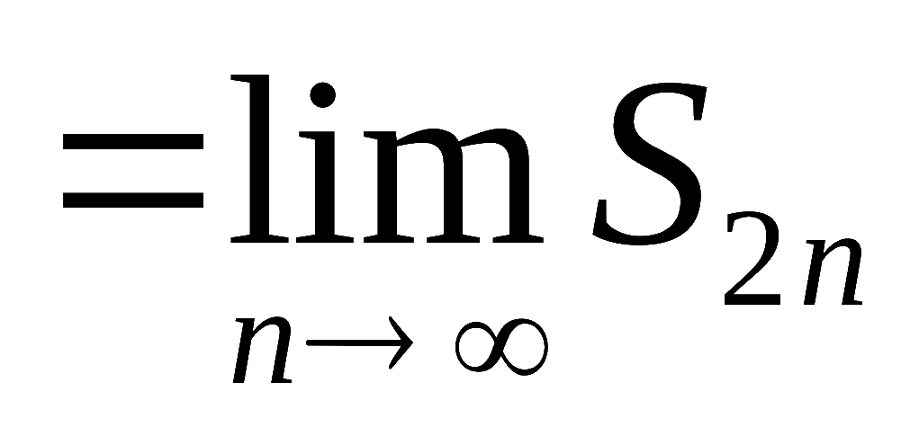

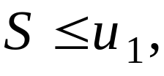

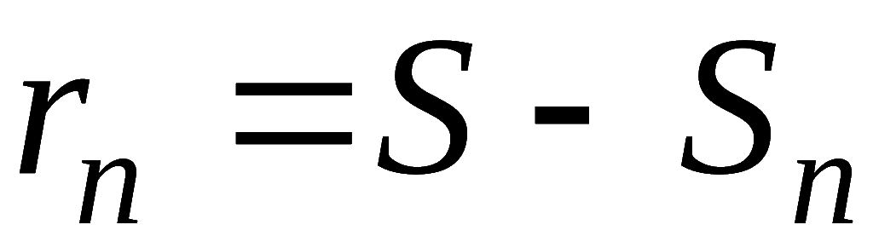



证:
是单调递增有界数列,
故
又
故级数收敛于S, 且

Slide 4
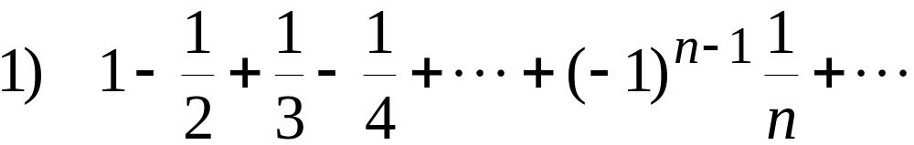
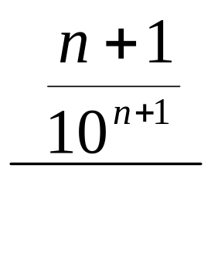
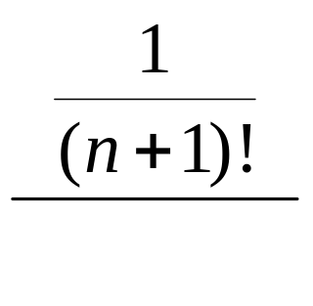
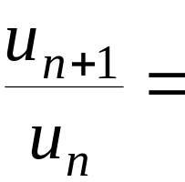
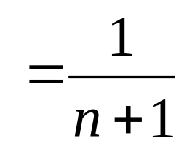
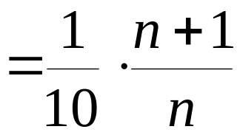
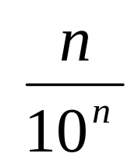
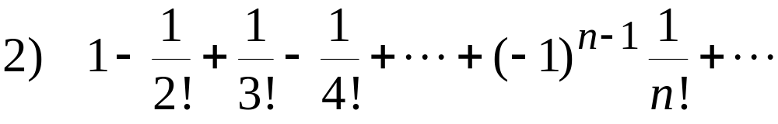

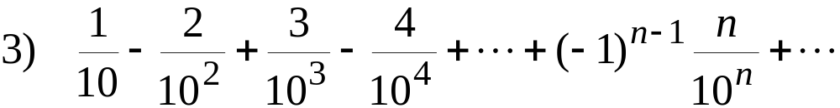
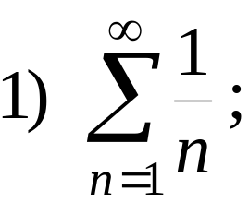
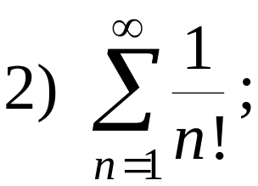
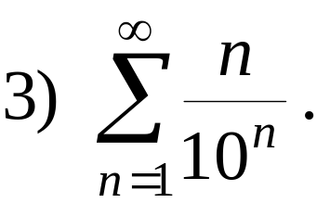
例1. 用莱布尼兹判别法判别下列级数的敛散性:
收敛
收敛
收敛
上述级数各项取绝对值后所成的级数是否收敛 ?
发散
收敛
收敛

Slide 5
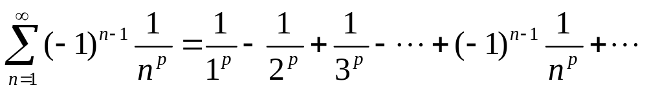
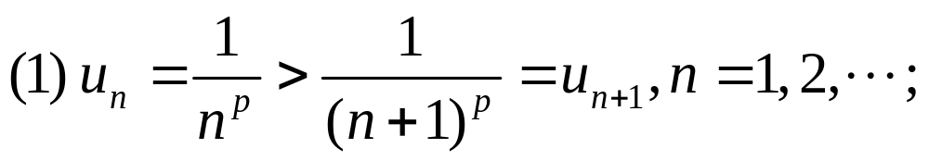
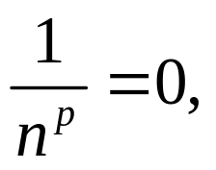
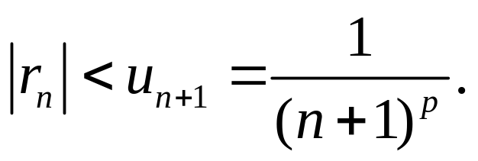
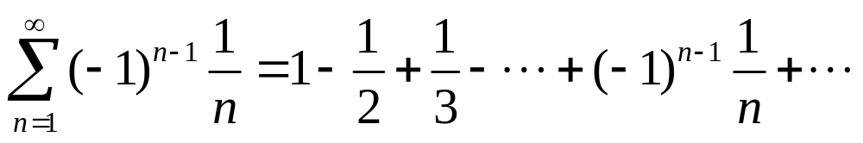
例2. 证明级数
收敛，并估计和及余项．
证 这是一个交错级数．因为此级数满足
由莱布尼茨定理，它是收敛的，且其和s<u₁=1，余项
特别地,当 p =1时,级数
收敛.

Slide 6



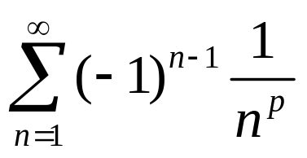
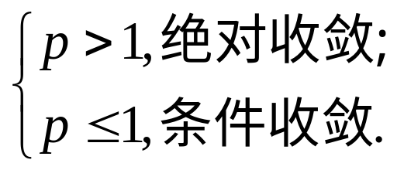
三、绝对收敛与条件收敛：
绝对收敛与条件收敛：
敛．
如
是条件收敛的．
一般地,交错级数
绝对收敛级数和条件收敛级数的性质有很大的不同,我们下面
要探讨这两种收敛的关系.

Slide 7
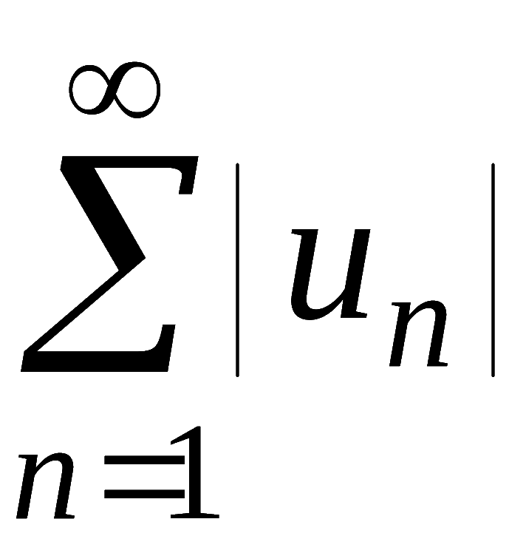
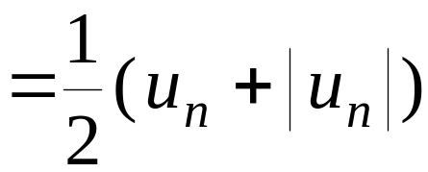


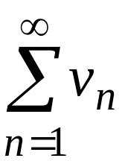



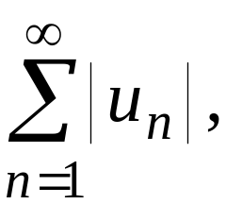
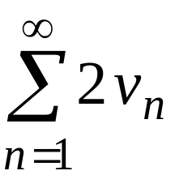
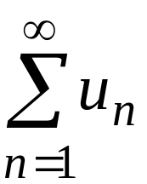


定理2.绝对收敛的级数一定收敛 .
证: 设
收敛 ,
令
显然
且
根据比较判别法
收敛,
收敛
也收敛.证毕.
注意：
例:

Slide 8
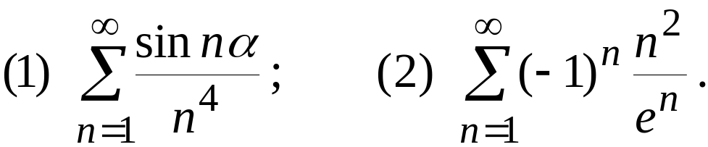
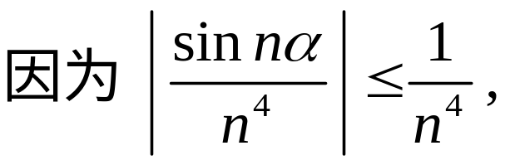
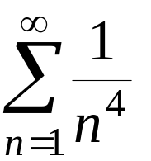
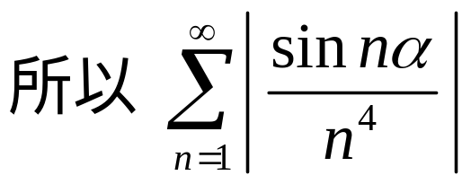
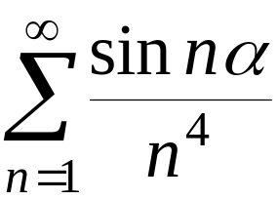
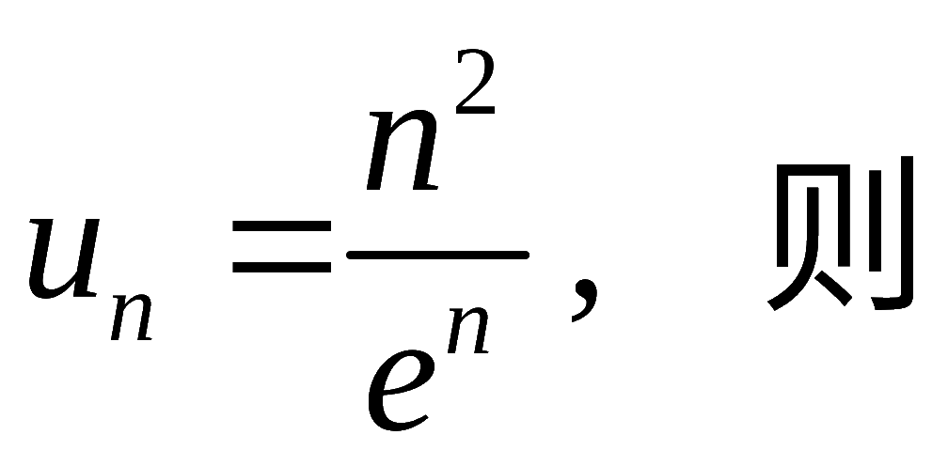
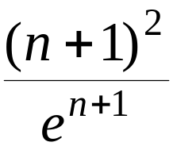
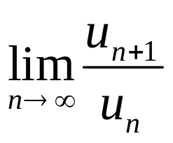
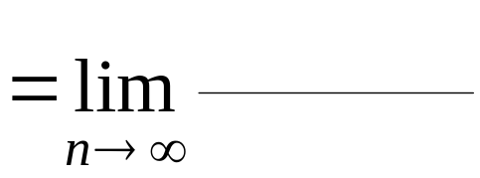
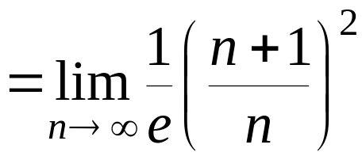
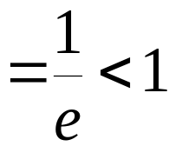

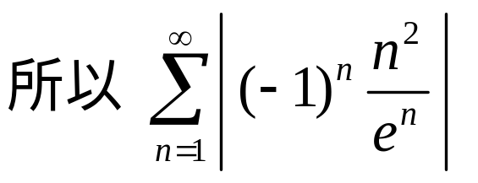
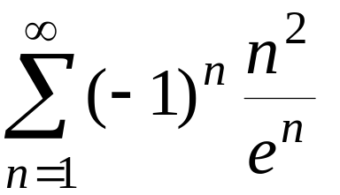
例3. 证明下列级数绝对收敛 :
证: (1)
而
收敛 ,
收敛,
因此
绝对收敛 .
(2) 令
收敛,
绝对收敛.
因此

Slide 9
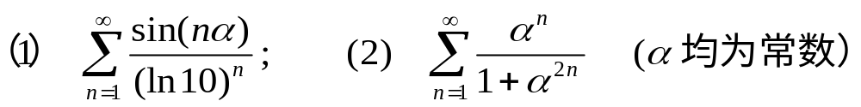
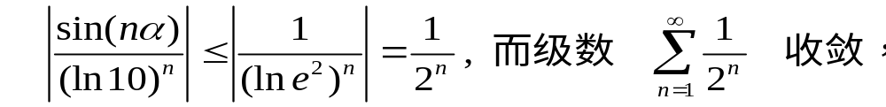
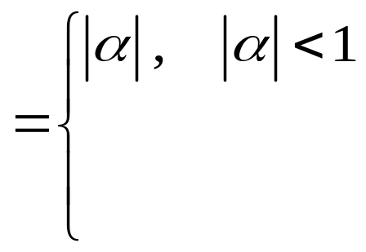
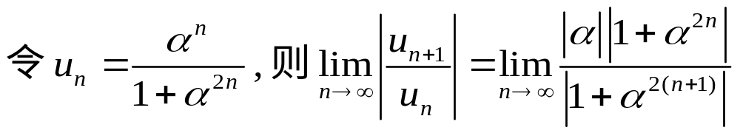



例4：讨论如下级数的敛散性.
解
故由比较判别法级数（1）绝对收敛.

Slide 10







绝对收敛级数与条件收敛级数具有完全不同的性质.
*定理3. 绝对收敛级数不因改变项的位置而改变其和.
( P230 定理3 )
*定理4. ( 绝对收敛级数的乘法 )
设级数
与
都绝对收敛,
其和分别为
则对所有乘积
按任意顺序排列得到的级数
也绝对收敛,
其和为
(P231 定理4)
说明: 证明参考 P231～P233, 这里从略.
但需注意条件收敛级数不具有这两条性质.
例如，已知级数

Slide 11











条件收敛，以后可证其和为
考虑重排后的级数
分别用 记这两个级数的部分和，则
另外，
这说明部分和序列S_{n}→S/2，即重排后级数收敛于S/2.
下面讨论任意项级数收敛性的判别方法.为此,常把任意项
级数的通项改写成 的形式,
即考虑级数

Slide 12



3.狄利克雷(Dirichlet) 判别法与阿贝尔(Abel)判别法
判别级数绝对收敛可以用正项级数的敛散性判别法，而判别级数条件收敛则需要本段介绍的这两个判别法.
Abel 变换（分部求和公式）
我们得到了著名的阿贝尔变换式

Slide 13






上式又称为分部求和公式.利用它可得到
阿贝尔引理：
证明：
由Abel 变换式及引理条件

Slide 14








定理5（Dirichlet 判别法）
考虑级数
的部分和序列有界，即存在常数 M >0 使
证明 先证对任意自然数n和 p, 有
目的:用柯西原理
为此,记 则对任意l=1,2,…, p,

Slide 15






而数组
由假定,
于是,
由级数的柯西收敛准则,得级数 收敛.定理证毕.
不难看出,莱布尼兹判别法是狄利克雷判别法的一个特例.
事实上,只要把定理中的u_{n} 视作a_{n} ,而将(－1)^{n-1}看作b_{n} ,便将定理1
归结为狄利克雷定理的特例.

Slide 16










定理（Abel 判别法）
证明 由所述条件可设
则序列 单调,且
又因 收敛,故其部分和序列有界.因此,由
狄利克雷判别法,级数
而级数
也收敛,故级数
收敛.证毕
两特点:①通项两
个因子中必有一个单调(且趋0或有界);
②另一个因子的部分和序列有界或收敛.

Slide 17
















例5 若数列
具有性质:
则级数
和
对任何
都收敛.
解:只要证明另一个因子的部分和序列有界即可.因为
当
得到

Slide 18







所以级数
的部分和数列当
时有界,由
狄利克雷判别法推得级数
收敛.
同理可证级数
也是收敛的.
特别地,级数
和
对一切
都收敛.
一般地,级数 当 收敛,而级数
对一切φ都收敛.
问题:此类级数是否绝对收敛?

Slide 19










例6 级数 是否绝对收敛?
解 如 级数绝对收敛.
当 因为
所以
由上例可知,级数 收敛,
而级数 发散.
因此正项级数 发散.
由正项级数的比较判别法得,
级数 发散,
即,当 级数 条件收敛.
此例说明,狄利克雷和阿贝尔判别法可以判别级数的条件收敛,
这是所有的正项级数判别法替代不了的.

Slide 20


小结
正 项 级 数
任意项级数
1.
2. 充要条件(柯西原理)
收敛判别法
3.
4. 按级数的基本性质;
5.比较法
5.交错级数(莱布尼茨定理)
6.比值法
6.绝对收敛
7.狄利克雷定理
7.根值法
8.阿贝尔定理

